Slide 1
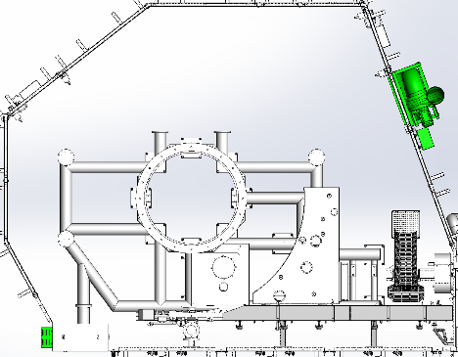
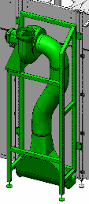

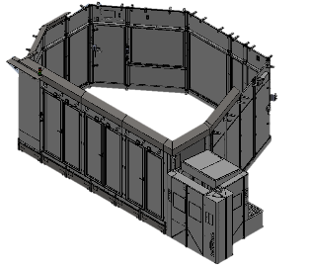


Augmentez la sécurité de l'opérateur
Système d'extraction de CO2
VALEUR ET AVANTAGES
DESCRIPTION
Concentration de CO2 considérablement réduite (pas d'alarme);
Extraction de CO2 au niveau du sol;
Dispositif sûr et ergonomique;
Environnement plus sûr pour les opérateurs
Le nouveau système comprend essentiellement deux composants: un groupe d'extraction de CO2 et un détecteur de CO2 (en deux points de détection). Afin d'extraire plus efficacement le CO2 du mastic, il est prévu de le contenir avec des protections en plastique: celles-ci sépareront le mastic de l'espace à l'extérieur des portes de protection, dans la zone représentée sur la figure ci-dessous en jaune (au niveau du sol) .
Il faut vérifier si la machine est déjà équipée des protections de fermeture en plastique, sinon elles doivent être fournies pour l'application de la mise à niveau.
Example of layout for a cans filler
Extraction point
CO₂ Detector
Plastic guards area in a cans filler
CO₂ Detector
(first point)
CO₂ Detector (second point)
Valeur : Sécurité et ergonomie
Équipements : Remplisseuses RAF-RBS-RBV-REE-REG-REP-REV-RFD-RNF-RSC-RSE-RVE-RMA(SF320)-RMB(SF300)-RME(SF330)
Code catalogue : HS128

